Slide 1








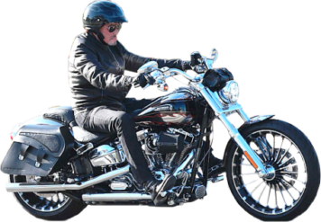

Slide 2

01 - Quelque chose de Tennessee
02 - Rock'n'roll attitude
03 - Aimer vivre
04 - Le chanteur abandonné
05 - Je t'attends
06 - Ton fils
07 - J'oublierai ton nom
08 - L'envie
09 - Laura
10 - Je te promets
11 - Encore
12 - Cadillac (Mix guitare alternatif)
13 - Le testament d'un poète
14 - Himalaya
15 - Si j'étais moi
16 - Mirador

Slide 3








